Slide 1
Palliativ rehabilitering – Vad kan man göra som omvårdnadspersonal?
Regin Dahl
Fysioterapeut Cytostatika sektionen/Palliativa teamet och Mobilt Närvårds teamet vid Sjukhuset i Arvika
Tove Vaugarny
Fysioterapeut Sjukhuset i Torsby, 20% i Palliativa teamet

Slide 2
”Jag är nog färdig med att gympa.”
Teamet viktig för att se behovet.

Slide 3
Tidpunkt för Start av fysioterapi
Mycket händer i början och många symptom och smärtor blir lindrigare eller avhjälpta med övriga teamets insatser.
Start av fysioterapi efter att patienterna är medicinskt stabiliserade av det Palliativa teamet.

Slide 4
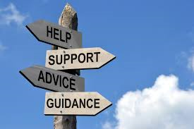
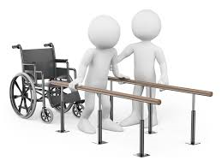
Rätt insats vid rätt tidpunkt
När ska rehab kopplas in?
Vad ser du? – Gångsvårigheter, nedsatt styrka, ökat andningsarbete vid rörelse osv.
Förändring/försämring hos patienten avseende aktivitetsnivå
Behov av hjälpmedel
Vad vill patienten? Målsättning, livskvalitet

Slide 5
Fokus på att Ta tillvara det friska
Fysioterapeutiska insatser skall vara fokuserade på att ta tillvara det friska, även när inget tillfrisknande är möjligt. ”Aktiv livshjälp”, dvs att bidra till att leva väl fram till döden.
Respekt för patientens integritet och önskemål; Vad känns viktigast för patienten just nu? Kortsiktiga mål och delmål. Behov, problem och mål kan skifta snabbt.

Slide 6
behålla livskvalitet så långt det är möjligt och minska symptom
Främja dagliga livets aktiviteter och största möjliga grad av självständighet.
Förebygga komplikationer som följd av långvarigt sängliggande.
Förebygga och lindra smärta, dyspné, trötthet och andra symptom.
Reducera/lindra svullnader.
Minska fallrisk.
Ge goda kroppsupplevelser och göra gott.
Främja avspänning, lindra ångest och oro.

Slide 7

BehandlingsÅtgärder
Patientens önskemål och behov styr
Motivation till fortsatt aktivitet ADL
Hjälpmedel – gånghjälpmedel
Muskelträning; Funktionell träning
Gång- och förflyttningsträning
Andningsgymnastik
Smärtlindring – TENS, fysisk aktivitet
Avspänningsträning, mediYoga
Mjuk massage

Slide 8

SAMVERKAN
Teamsamverkan i palliativt team innebär att kompetensen breddas. Utbudet av insatser ökar för vad patienten kan erbjudas.
Arbetar för samverkan i vårdkedjan mellan Region Värmland och kommunerna.
Kontakt och samarbete med kommunrehab och onkologens fysioterapeut/arbetsterapeut.

Slide 9
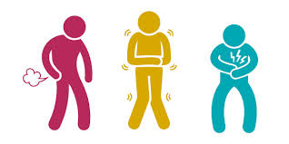
Symptom
Trötthet (fatigue)
Smärta
Nedsatt aptit
Illamående
Förstoppning
Ångest/depression
Muntorrhet
Andnöd (dyspné)
Notes:
Symptom som kan uppkomma för en palliativ patient. Behöver inte vara i den ordningen.
Vi kommer prata mer om andnöd/dyspné

Slide 10
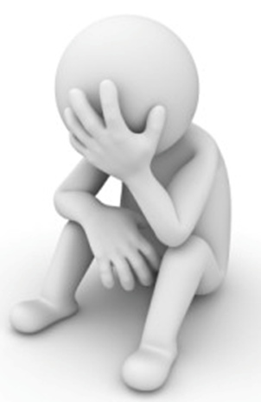
TOTAL smärta,
Fyra dimensioner:
Den fysiska – kroppslig smärta
Den psykiska – depression, nedstämdhet, oro.
Den sociala – familj, vänner.
Den existentiella – svårt att finna sig i sin situation och/eller tillvaro.
Notes:
Oavsett vilken dimension smärtan tillhör kan den yttra sig

Slide 11
Förebygga komplikationer som följd av långvarigt sängliggande
Att komma upp ur sängen:
Underlättar andning och cirkulation.
Underlättar tarmarnas och njurarnas arbete.
Minskar risken för trycksår.
Minskad förlust av muskelmassa på grund av inaktivitet och hjälper till att bibehålla funktion.
Bättre sömn och psykiskt välbefinnande.

Slide 12

VILA
Att unna sig vila utan dålig samvete för patienten och anhöriga.
Vila smart. Utnyttja vilan med syfte på att behålla bästa möjliga livskvalitet, orka mera och lättare.
Organisera vilan under dagen och veckan.

Slide 13
smärtstillande vid aktivitet
Motivera för att ta ordinerad ”vid behovs smärtstillande”, för att underlätta daglig livets aktiviteter som är viktiga för patienten och familjen.

Slide 14
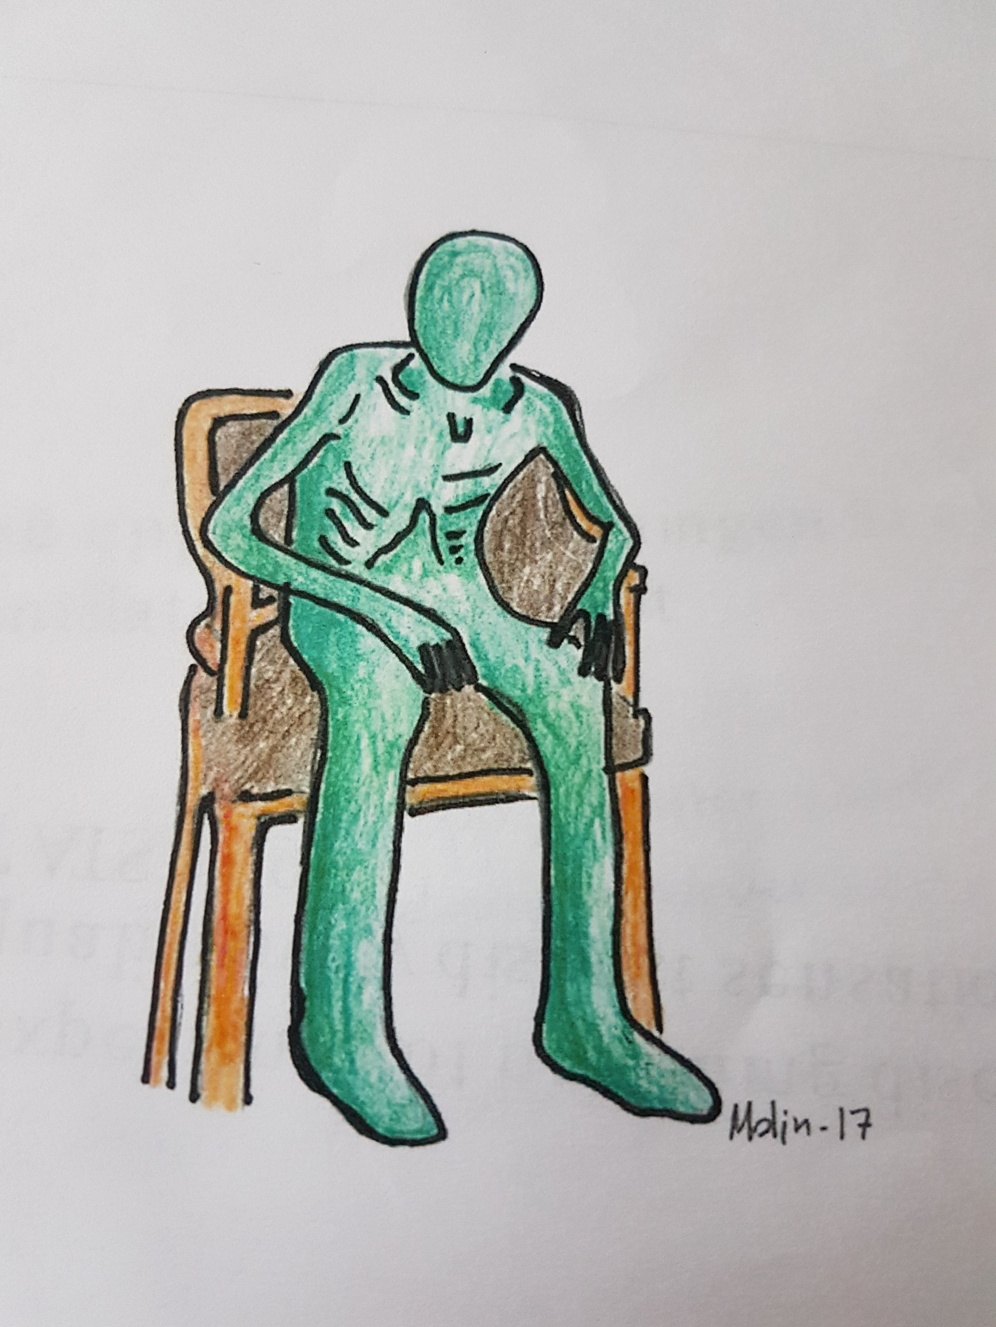
Patienten med Andnöd
Framåtlutad
Ökat andningsarbete
Blek
Lågt saturationsvärde
Spänningar i axlar, näck och bröstkorgen
Hyperventilerar
Klara kanske inte att prata
Blå kring näsa, finger och tår.
Notes:
Eller korta meningar och svar.

Slide 15
Dyspné
Andnöd/dyspné innehåller två komponenter:
    Känslan av att inte få luft
    Upplevelsen av att andningsarbetet är ansträngande
Patientens upplevelse av andnöd beror flera aspekter än enbart den fysiska (4 dimensionerna av total smärta).
Andnöd är ångestskapande och känslan av att inte få luft kan ge upphov till dödsångest.
En framgångsrik hantering av andnöd kräver insatser från samtliga yrkeskategorier i ett vårdande team.
Notes:
1: Springa till bussen =ökat andningsarbete. Försök att göra samma sak men att bara andas med ett sugrör i munnen.
2: Den fysiska – kroppslig smärta. Den psykiska – depression, nedstämdhet.. Den sociala – familj, vänner. . Den existentiella – svårt att finna sig i sin situation och/eller tillvaro.

Slide 16
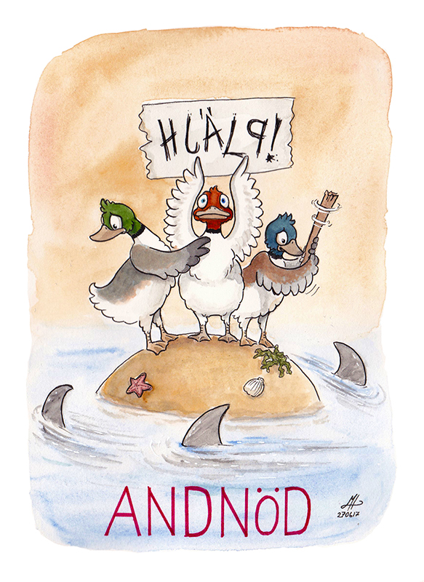
Åtgärder vid andnöd
Lugn och ro. Tid!
Fråga om lov att få komma nära. Tala lugnt.
Hålla handen
Lyssna, se och känn.
Fläkt/badda på pannan
Patienten hittar sin bästa position
Hjärtläge (upprätt med kuddar under armbåge som stöd)
Eventuella hjälpmedel som höj/sänkbar säng osv
Lämna aldrig en person med andnöd ensam
Notes:
Patient med andnöd kan känna att rummet kryper in på en. Viktigt att fråga om lov att närma sig. Om NEJ, sitt en bit längre bort och närma dig i små steg där man hela tiden frågar om lov.

Slide 17
Andningskontroll vid ADL
Göra allt i etapper
Stå upp-Vila till andningen lugnar sig eller stabiliserar sig.
Gå halva vägen och vila på stol eller rullator- Vila till andningen lugnar eller stabiliserar sig.
Gå resten av vägen- Vila till andningen lugnar eller stabiliserar sig.
Utföra ADL sittande
Samma åtgärd tillbaka.

Slide 18
Hitta livskvalité för patienten i patientens hem
Fokus på en god anamnes för att hitta patientens:
  Livskvalité.
  Hitta symptomen att behandla eller lindra.
  Reducera fallrisk.
  Rätt bruk av hjälpmedel och trygg förflyttning.

Slide 19
Träning
Mycket smärtor och stel i nacke, axlar och bröstkorgen.
Band fint då man får hjälp av bandet att lyfta armen.
Massage axlar och nacke.
Värmepackning

Slide 20
TRÄNA tillsammans MED PATIENTEN
Minimerar skaderisken.
Stärker behandlingsresultatet och förhindrar snabb funktionsförlust.
Ger trygghet och stöd även till anhöriga.
Patienten har inga tid att förlora.
(Punkten skiljer sig från vanlig fysioterapibehandling: Då mer fokus på egenansvar och egenträning.)

Slide 21
Andningskontroll vid ADL
Ökad livskvalité med god planering från omvårdpersonalen
Ta fram alt patienten behöver i förväg.
Göra livskvaliteten i etapper.
Hjälpa till att städa upp efteråt.
Viktig att lyckas med sin ADL, stärker patiensen autonomi.

Slide 22
Andningskontroll vid ADL
Innan du går, fråga alltid.
KAN JAG HÄMTA NÅGOT FÖR DIG INNAN JAG GÅR?
NESTA BESÖK ÄR?
Har du din larm, telefon och …

Slide 23
Patient Case
Patent mycket andnöd på väg till toa, ångest för toabesöket. Skyndar sig så fort hon kan för att slippa att andas så länge.
Åtgärd?

Slide 24
Sammanfattning: Förslag på Vad man göra Som omvårdnadspersonal
Förebygga komplikationer till följd av långvarigt sängliggande.
Andningsråd, viloställningar, göra förflyttningar i etapper mm
Fallreducerande åtgärder: Mattor, sladdar, belysning?
Involvera anhöriga så dom får göra gott och lyssna på förslag som dom har som lindrar och gör gott.
Uppmuntra till att ”våga vila” och att ta smärtlindring vid behov.

Slide 25
…Och om tid och möjlighet finns:
Öva tillsammans med patienten.
Mjuk massage.
Avspänningsövningar t ex Vårdguiden 1177.se Enkla övningar i mindfulness även som ljudfil eller appar med olika varianter av avspänning

Slide 26
Frågor?
Tack för att ni lyssnade!
Regin Dahl & Tove Vaugarny
Fysioterapeuter

